Slide 1
線上試衣間
雲端智慧衣櫃
勞動部勞動力發展署桃竹苗分署幼獅職業訓練場
跨平台網路 應用班 108 年 B期
開發員 : 余祥文
指導老師：
戴德仁
洪福成
許志強
麥睿恩

Slide 2


開發背景
1.1 開發背景：隨著時尚的流行與網路購物的普及，衣服的消費越來越方便，也造成廢棄衣物的增加。
1.2 動機：幫助消費者精準購買到合適的衣著，減少廢棄衣物的環保 理念。
1.3 目的：本專題製作線上試衣間以利 使用者模擬購買的衣物在各環境中與 個人體型中是否達到預期的效果，以減少錯誤購買的機會。
更進一步增加雲端智慧衣櫃，藉由遠端資料庫紀錄使用者已有的衣物，以利快速搜索目前所需的衣物，並且廠商為目前收藏的衣物即時更新資訊，增加使用者自己收藏衣物產生新鮮搭配的想法。
情境試衣間 (空) | 搭配衣服 的 情境試衣間

Slide 3
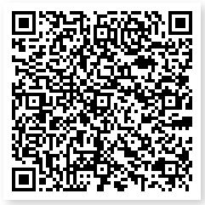
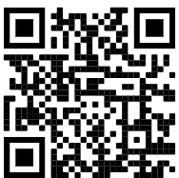
投影片連結
程式連結
ID1 : joey08234
pw : 1234
ID2 : guest123
pw : 1234
發佈連結
https://docs.google.com/presentation/d/e/2PACX-1vTPg5hRV0QAZ_dnM4kIwEnA0Y_GDqUBQ4finiPcxbYz6CmZOsBuQA_9eDsImmlDL-YmUU8tOFMEzZuR/pub?start=false&loop=false&delayms=3000
File name : wda.finalPPT
https://shopingcar1201.azurewebsites.net/
http://www.devstudio.com.tw/web108b/web108b03

Slide 4
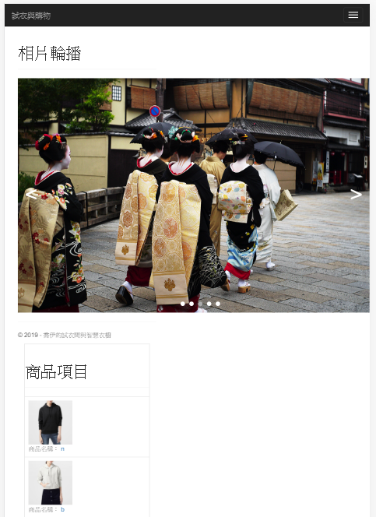
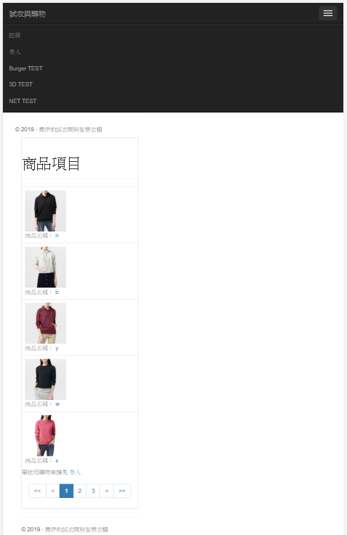
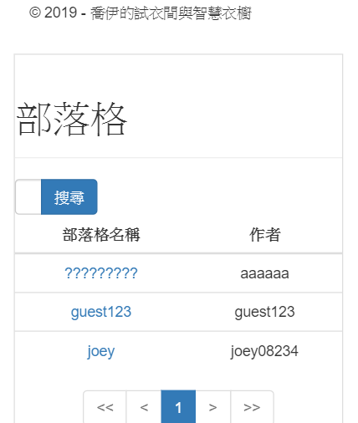
Home Page
衣服背景相片輪播
衣服資料項目 list
使用者 blog

Slide 5
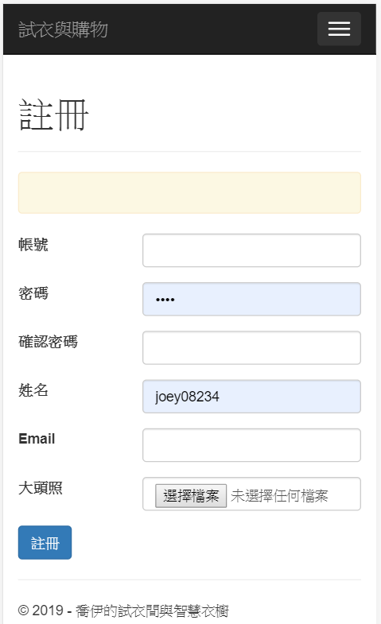
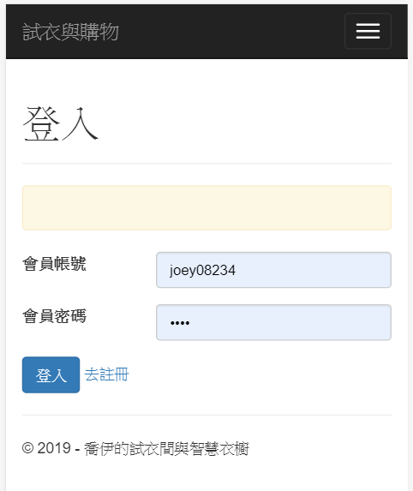
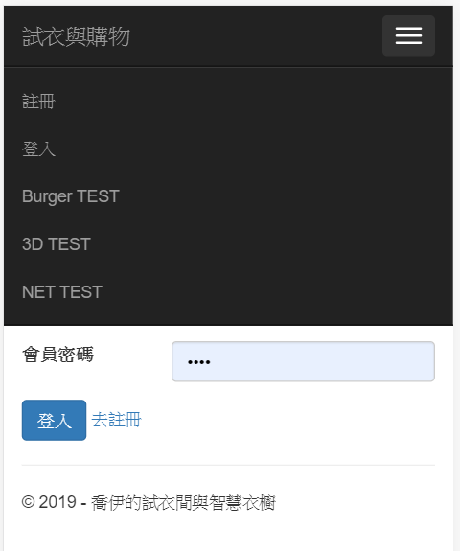
註冊 與 登入
新用戶註冊頁面
用戶登入頁面
RWD 漢堡選單

Slide 6
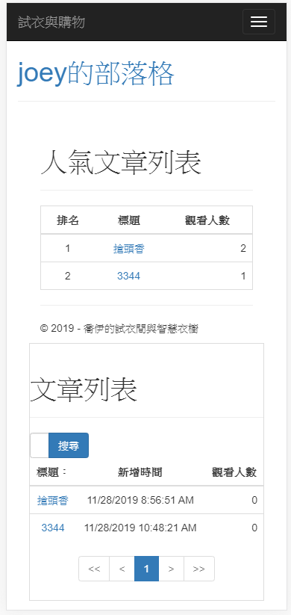
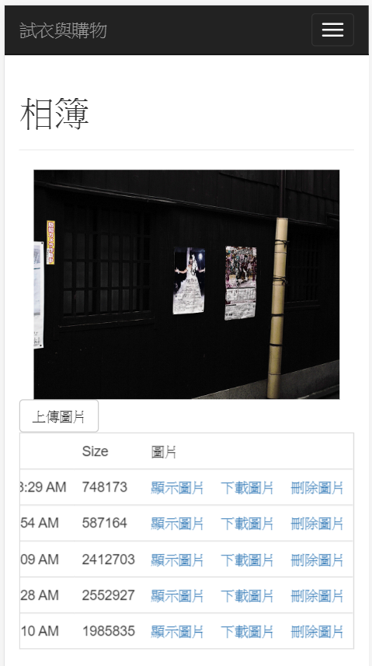
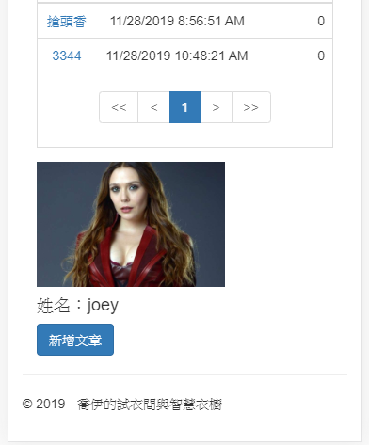
相簿
部落格
衣服背景相片上傳與管理
部落格上傳與管理

Slide 7
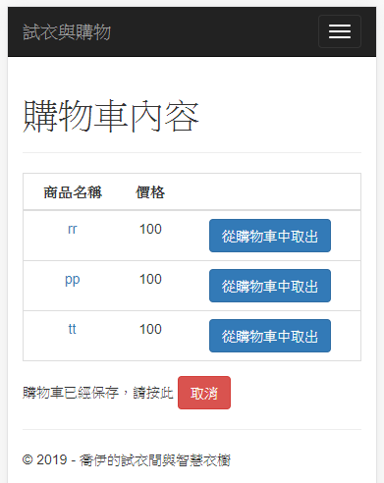
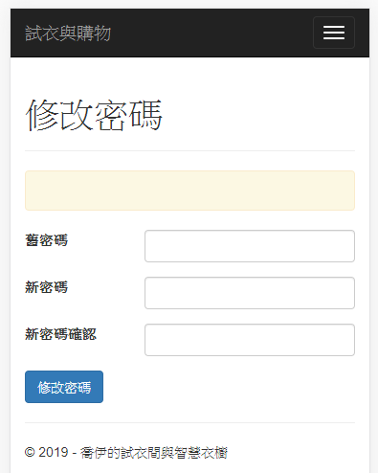
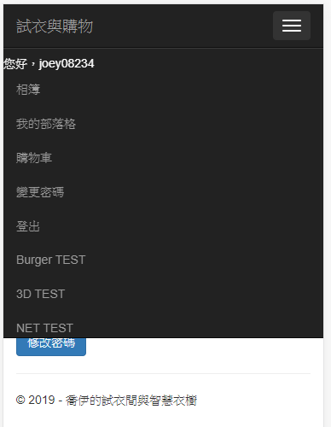
購物車
修改密碼
登出

Slide 8
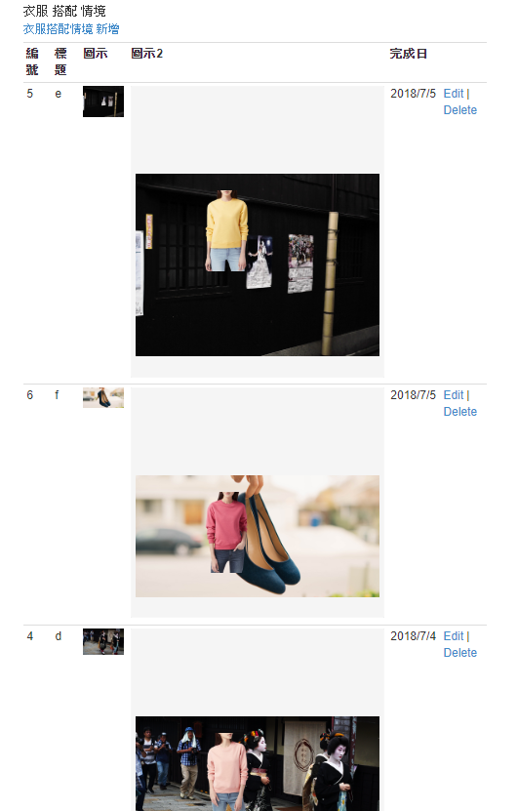
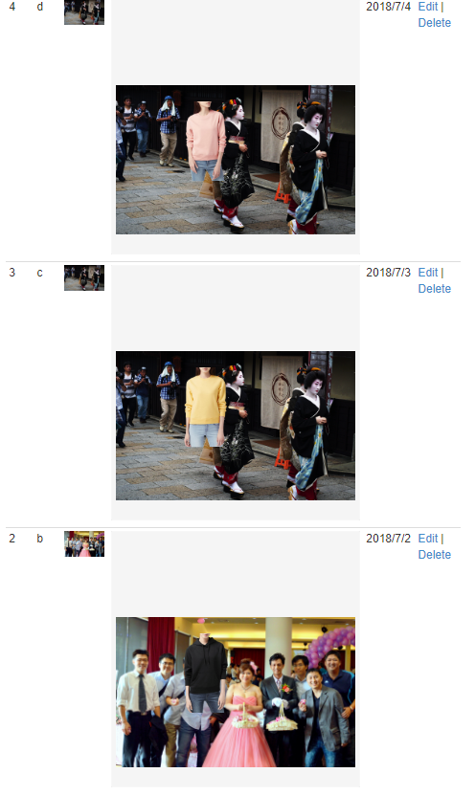
衣服 搭配 情境
使用 CSS 疊圖 達成 衣服db 搭配 情境db的功能
衣服db item
情境db item

Slide 9
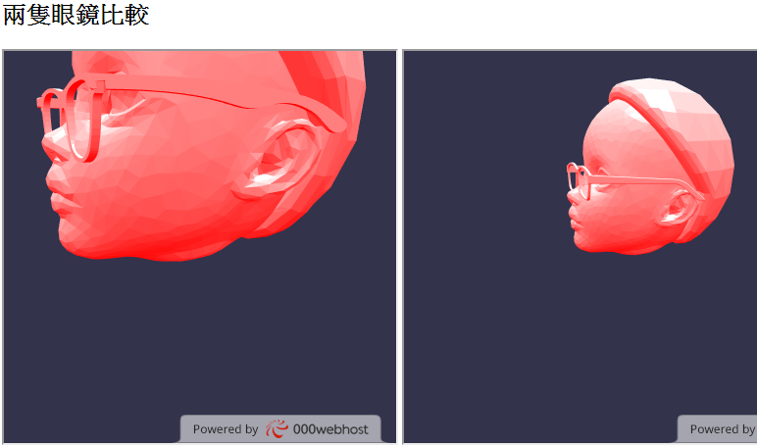
3D TEST
在相同的頭型下 可選擇不同的眼鏡來搭配做比較. 並 做 立體 360度 旋轉 與 放大縮小 確認搭配風格 與細節是否符合 消費者 需求.
不同的眼鏡
相同的頭型

Slide 10
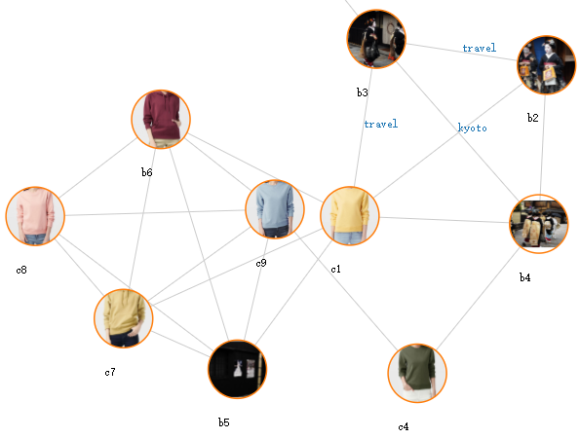
Force Direct
點擊 node 可以顯示 該 node 與 鄰近 node 關係.
node 可以顯示 該 node 關係 圖片 與 node 名稱.
node 與 node 連結 根據 記錄使用者 試用過的 服飾 與 預計 場景 作為關聯依據.

Slide 11
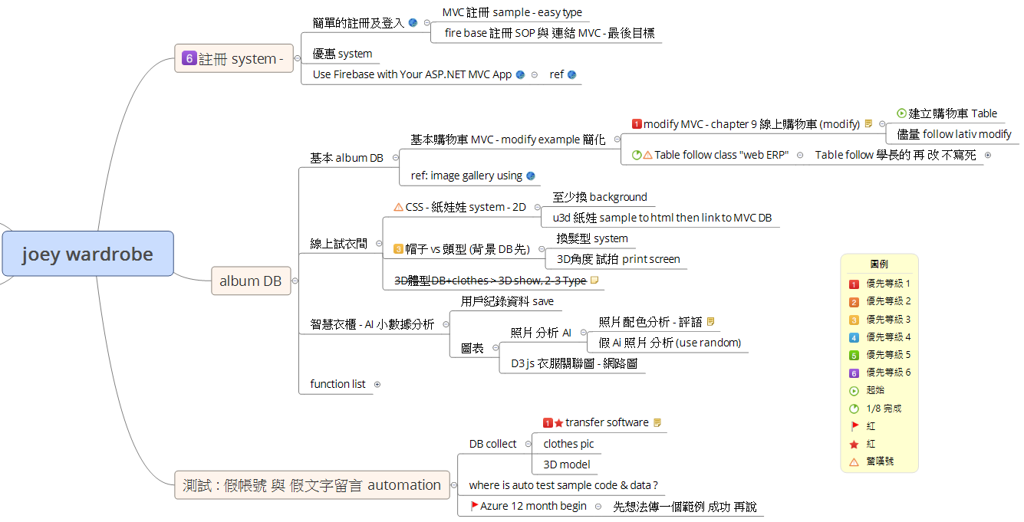
發想心智圖

Slide 12
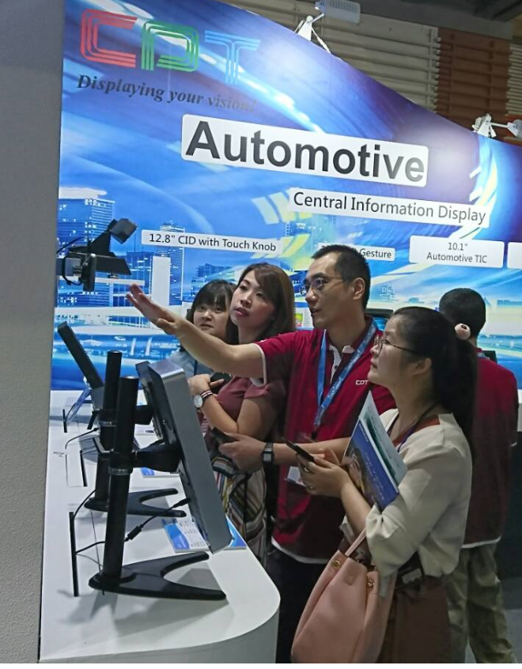
感謝
Cooperation is Power
KEY 1: Make a commitment to go together.
KEY 2: A trip of thousands miles starts with the first step… so is cooperation.
KEY 3: While you walk, be open and share.
KEY 4: Walking together… needs organization.
KEY 5: The walk has difficult moments… Be there for each other…
KEY 6: In critical moments, know your values…
KEY 7: …and don’t forget to laugh and enjoy the moment.

